Slide 1



VARTAシルバーダイナミックバッテリー
(欧州車向けアイドリングストップ車対応バッテリー)
補償：24ヶ月または4万km
VARTAブルーダイナミックバッテリー
(欧州車向けスタンダードバッテリー)
補償：24ヶ月または4万km
Yahoo!
楽天
 | シルバー 型式 | バッテリー寸法 (横幅x縦x高さmm) | 卸価格 (税抜)
A-3 | ＬＮ２ ＡＧＭ | 242 x 175 x190 | 19,980
B-3 | ＬＮ３ ＡＧＭ | 278 x 175 x 175 | 22,800
C-3 | ＬＮ４ ＡＧＭ | 315 x 175 x 190 | 23,800
D-3 | ＬＮ5 ＡＧＭ | 353 x 175 x 190 | 27,000
 | ブルー 型式 | バッテリー寸法 (横幅x縦x高さmm) | 卸価格 (税抜)
E-3 | ＬＮ１ | 207 x 175 x 190 | 9,980
F-3 | ＬＮ２ | 242 x 175 x190 | 10,800
G-3 | ＬＢＮ３ | 278 x 175 x 175 | 13,200
H-3 | ＬＮ３ | 278 x 175 x 190 | 14,800
I-3 | ＬＢＮ４ | 315 x 175 x175 | 16,500
J-3 | ＬＮ５ | 353 x 175 x190 | 18,800
バッテリー 3

Slide 2

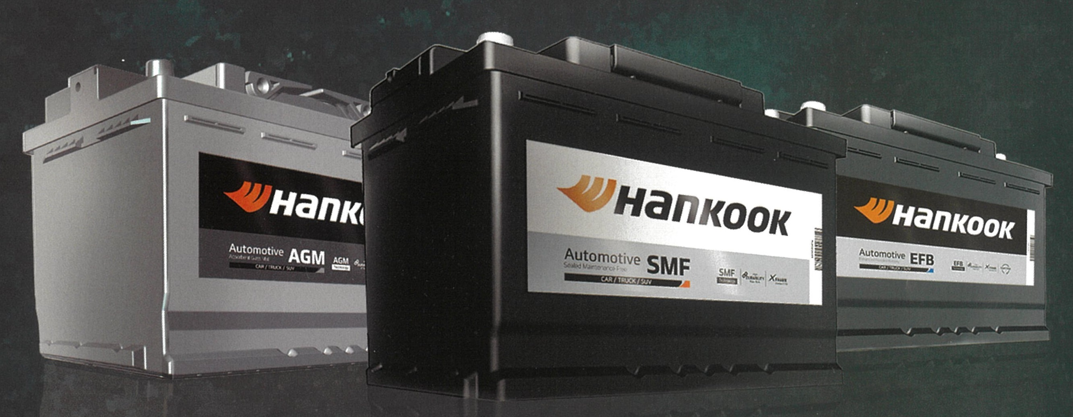

JIS 規格 国産車用 無補水式
 | 品番 | ハンコック 卸価格(税抜) | 仕様 | 備考
Hankook A-4 | 50B19L | 4,750 | 液式無補水 | 充電制御対応
Hankook B-4 | 50B19R | 4,750 | 液式無補水 | 充電制御対応
Hankook C-4 | 70B24L | 7,500 | 液式無補水 | 充電制御対応
Hankook D-4 | 70B24R | 7,500 | 液式無補水 | 充電制御対応
Hankook E-4 | 90D23L | 9,125 | 液式無補水 | 充電制御対応
Hankook F-4 | 90D23R | 9,125 | 液式無補水 | 充電制御対応
Hankook G-4 | 100D26L | 9,500 | 液式無補水 | 充電制御対応
Hankook H-4 | 100D26R | 9,500 | 液式無補水 | 充電制御対応
Hankook I-4 | 120D31L | 11,250 | 液式無補水 | 充電制御対応
Hankook J-4 | 120D31R | 11,250 | 液式無補水 | 充電制御対応
Hankook K-4 | 135E41L | 15,625 | 液式無補水 | 大型車
Hankook L-4 | 135E41R | 15,625 | 液式無補水 | 大型車
Hankook M-4 | 155F51 | 16,875 | 液式無補水 | 大型車
Hankook N-4 | 175F51 | 18,250 | 液式無補水 | 大型車
Hankook O-4 | 205G51 | 27,500 | 液式無補水 | 大型車
Hankook P-4 | 265H52 | 28,750 | 液式無補水 | 大型車
JIS 規格 国産車用 補水式
 | 品番 | ハンコック 卸価格(税抜) | 仕様 | 備考
Hankook Q-4 | 34A19L | 4,750 | 液栓キャップ | 充電制御対応
Hankook R-4 | 34A19R | 4,750 | 液栓キャップ | 充電制御対応
Hankook S-4 | 44B19L | 4,750 | 液栓キャップ | 充電制御対応
Hankook T-4 | 44R19R | 4,750 | 液栓キャップ | 充電制御対応
Hankook U-4 | 65B24L | 7,375 | 液栓キャップ | 充電制御対応
Hankook V-4 | 65B24R | 7,375 | 液栓キャップ | 充電制御対応
Hankook W-4 | 85D23L | 9,125 | 液栓キャップ | 充電制御対応
Hankook X-4 | 85D23R | 9,125 | 液栓キャップ | 充電制御対応
Hankook Y-4 | 95D26L | 9,375 | 液栓キャップ | 充電制御対応
Hankook Z-4 | 95D26R | 9,375 | 液栓キャップ | 充電制御対応
Hankook AA-4 | 115D31L | 11,125 | 液栓キャップ | 充電制御対応
Hankook AB-4 | 115D31R | 11,125 | 液栓キャップ | 充電制御対応
Hankook AC-4 | 120E41L | 15,625 | 液栓キャップ | 大型車
Hankook AD-4 | 120E41R | 15,625 | 液栓キャップ | 大型車
Hankook AE-4 | 130E41L | 16,000 | 液栓キャップ | 大型車
Hankook AF-4 | 130E41R | 16,000 | 液栓キャップ | 大型車
Hankook AG-4 | 130F51 | 15,750 | 液栓キャップ | 大型車
Hankook AH-4 | 170F51 | 22,000 | 液栓キャップ | 大型車
Hankook AI-4 | 155G51 | 23,500 | 液栓キャップ | 大型車
Hankook AJ-4 | 195G51 | 26,500 | 液栓キャップ | 大型車
Hankook AK-4 | 210H52 | 31,500 | 液栓キャップ | 大型車
Hankook AL-4 | 245H52 | 36,900 | 液栓キャップ | 大型車
4 バッテリー

Slide 3

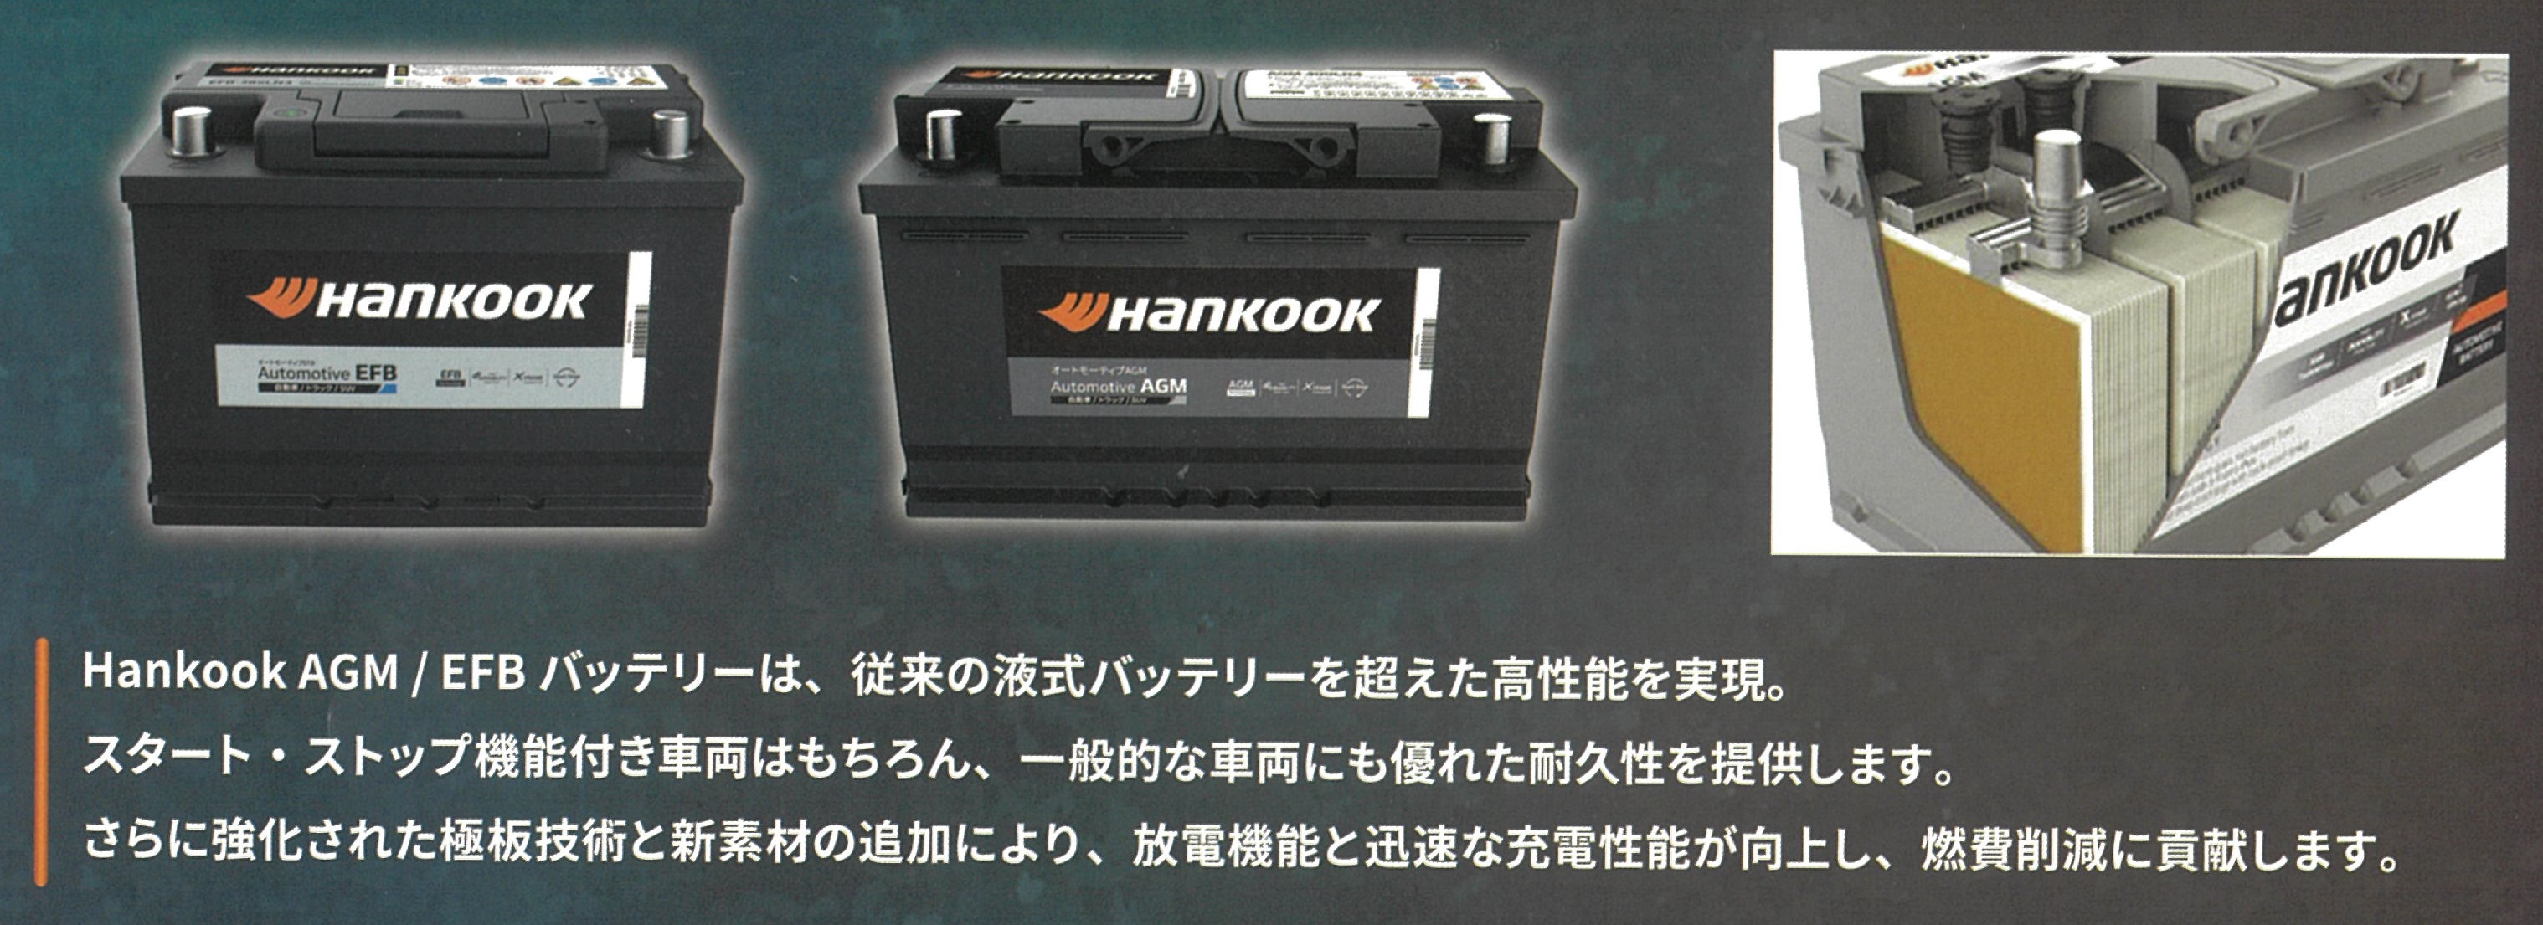
JIS 規格 国産車用 無補水式 / アイドリングストップ車用
 | 品番 | ハンコック 卸価格(税抜) | 仕様 | 備考
Hankook A-5 | K42/60B19L | 6,750 | 液式無補水 | IS車対応
Hankook B-5 | K42R/60B19R | 6,750 | 液式無補水 | IS車対応
Hankook C-5 | M42/60B20L | 6,875 | 液式無補水 | IS車対応
Hankook D-5 | M42R/60B20R | 6,875 | 液式無補水 | IS車対応
Hankook E-5 | N55/80B24L | 10,250 | 液式無補水 | IS車対応
Hankook F-5 | N55R/80B24R | 10,250 | 液式無補水 | IS車対応
Hankook G-5 | Q85/115D23L | 12,375 | 液式無補水 | IS車対応
Hankook H-5 | Q85R/115D23R | 12,375 | 液式無補水 | IS車対応
Hankook I-5 | S95/130D26L | 14,250 | 液式無補水 | IS車対応
Hankook J-5 | S95R/130D26R | 14,250 | 液式無補水 | IS車対応
Hankook K-5 | T110/145D31L | 16,000 | 液式無補水 | IS車対応
Hankook L-5 | T110R/145D31R | 16,000 | 液式無補水 | IS車対応
Hankook M-5 | S34B20R | 11,750 | 液式無補水 | HV車対応
Hankook N-5 | S46B24R | 14,875 | 液式無補水 | HV車対応
EN 規格 輸入車・国産車用 無補水式
 | 品番 | ハンコック 卸価格(税抜) | 仕様 | 備考
Hankook O-5 | 345 LN0 | 7,750 | 液式無補水 | 通常車
Hankook P-5 | 360 LN1 | 8,500 | 液式無補水 | 通常車
Hankook Q-5 | 370 LN2 | 9,875 | 液式無補水 | 通常車
Hankook R-5 | 385 LBN3 | 11,500 | 液式無補水 | 通常車
Hankook S-5 | 390 LN3 | 11,500 | 液式無補水 | 通常車
Hankook T-5 | 390 LN3R | 11,500 | 液式無補水 | 通常車
Hankook U-5 | 400 LBN4 | 12,500 | 液式無補水 | 通常車
Hankook V-5 | 390 LN4 | 12,500 | 液式無補水 | 通常車
Hankook W-5 | 420 LN5 | 15,375 | 液式無補水 | 通常車
Hankook X-5 | 425 LN6 | 17,250 | 液式無補水 | 通常車
Hankook Y-5 | 375 LN2 EFB | 12,375 | 液式無補水 | IS対応 液式高性能
Hankook Z-5 | 385 LN3 EFB | 14,250 | 液式無補水 | IS対応 液式高性能
Hankook AA-5 | 365 LN1 GM | 16,000 | AGM | IS対応 AGM式
Hankook AB-5 | 380 LN2 AGM | 17,250 | AGM | IS対応 AGM式
Hankook AC-5 | 390 LN3 AGM | 19,750 | AGM | IS対応 AGM式
Hankook AD-5 | 400 LN4 AGM | 21,875 | AGM | IS対応 AGM式
Hankook AE-5 | 415 LN5 AGM | 24,000 | AGM | IS対応 AGM式
Hankook AF-5 | 425 LN6 AGM | 27,250 | AGM | IS対応 AGM式
バッテリー 5

Slide 4

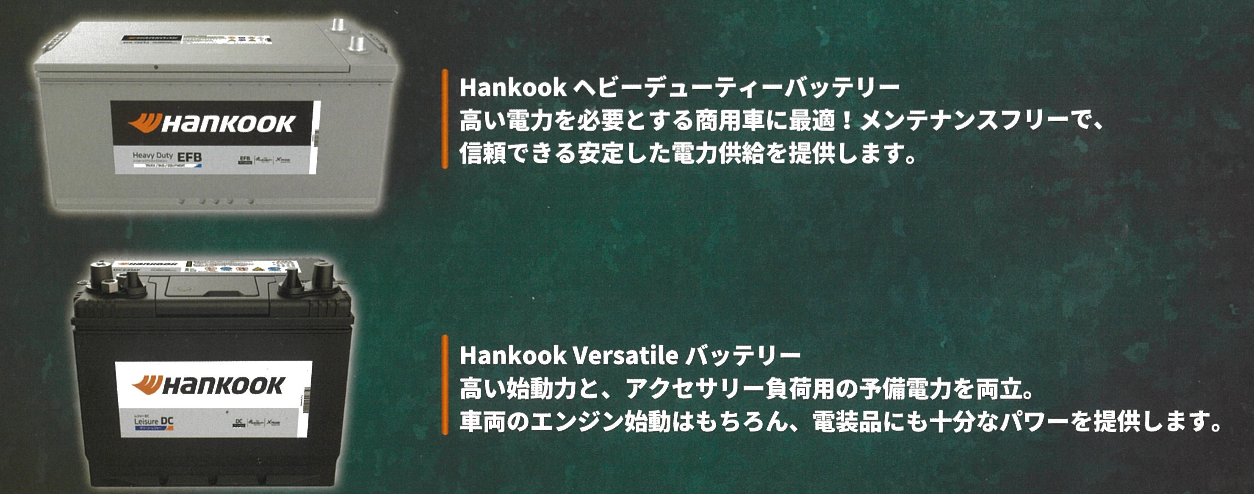
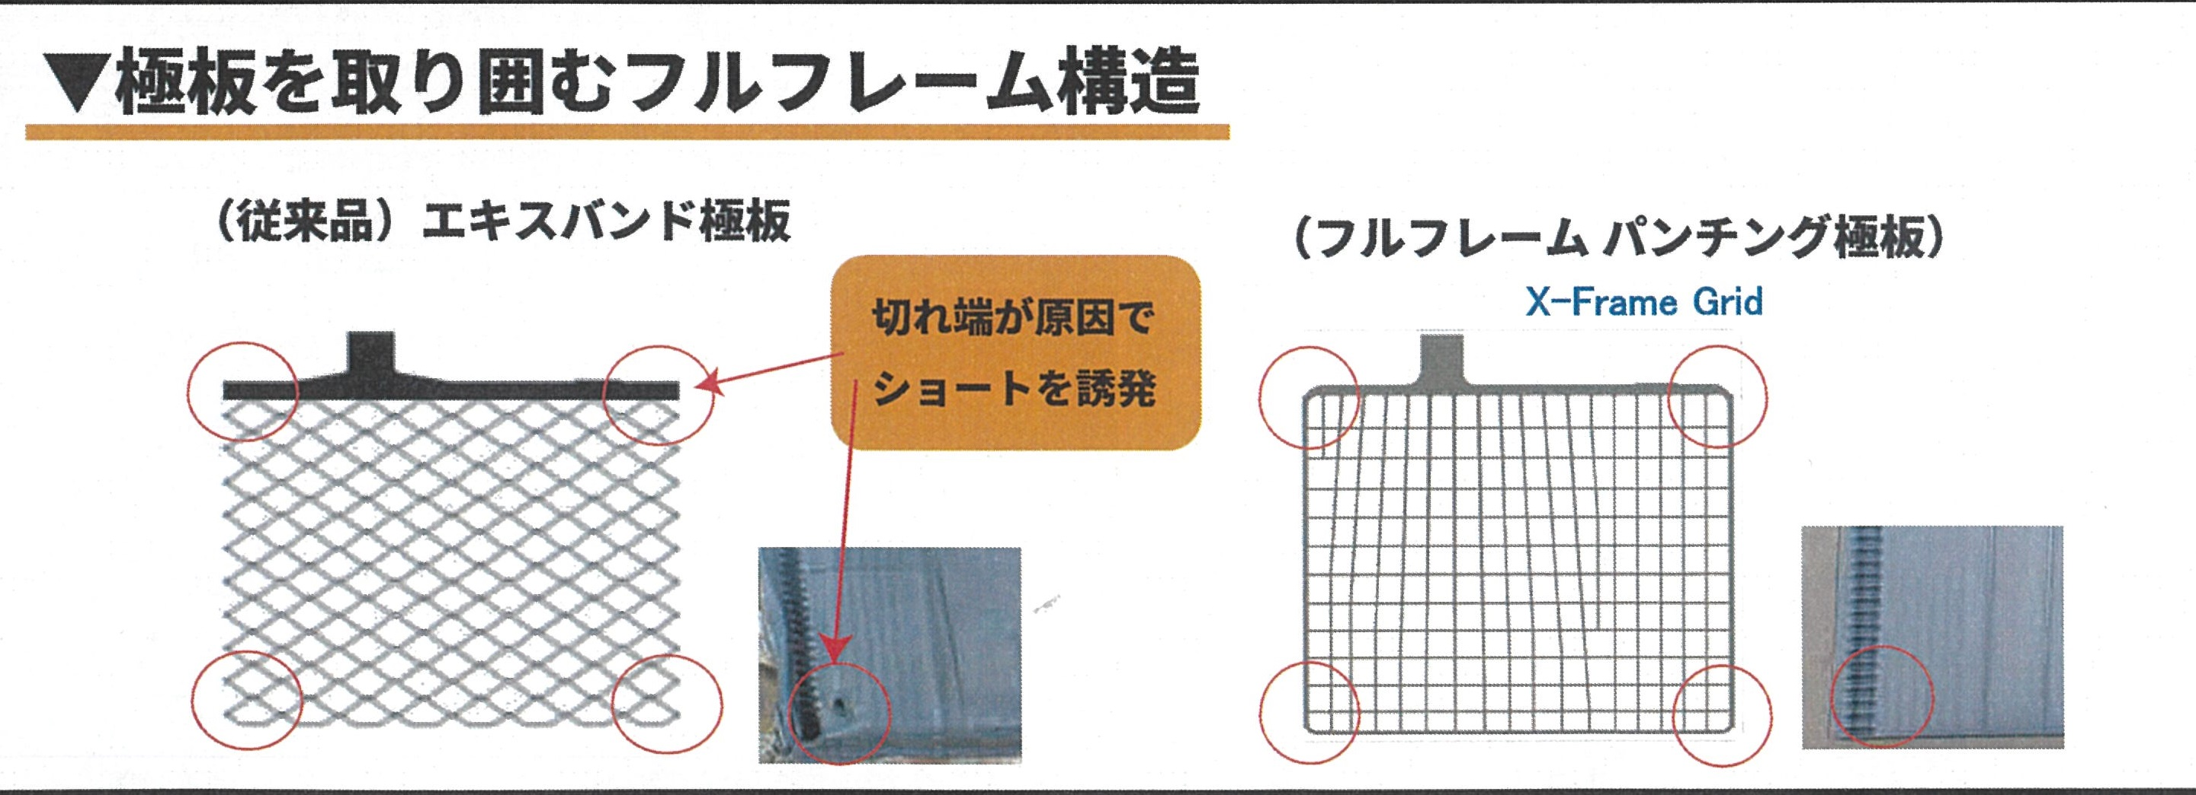
EN 規格 Super Heavy Duty
 | 品番 | ハンコック 卸価格(税抜) | 仕様 | 備考
Hankook A-6 | MF68032 | 30,000 | 液式無補水 | 大型車
Hankook B-6 | MF72512 EFB | 36,250 | 液式無補水 | 大型車 IS車対応
Marine
 | 品番 | ハンコック 卸価格(税抜) | 仕様 | 備考
Hankook C-6 | DC24MF | 13,125 | 液式無補水 | マリーン/キャンピングカー
Hankook D-6 | DC27MF | 14,750 | 液式無補水 | マリーン/キャンピングカー
Hankook E-6 | DC31MF | 15,625 | 液式無補水 | マリーン/キャンピングカー
BCI規格
 | 品番 | ハンコック 卸価格(税抜) | 仕様 | 備考
Hankook F-6 | 4DLT | 22,250 | 液式無補水 | 農機 大型
Hankook G-6 | US65 | 12,250 | 液式無補水 | BCI規格 Gr65
6 バッテリー

Slide 5


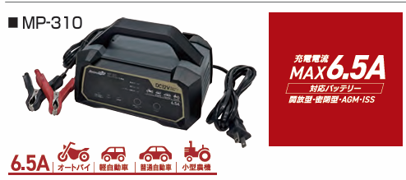
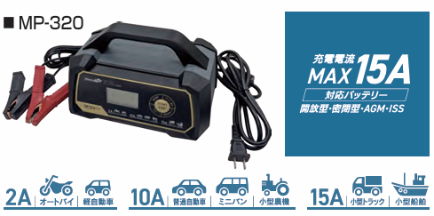
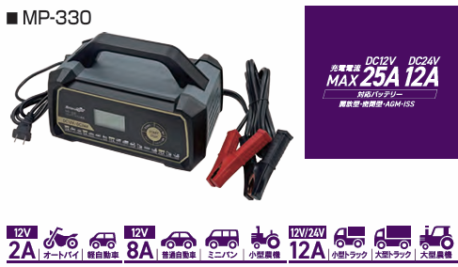

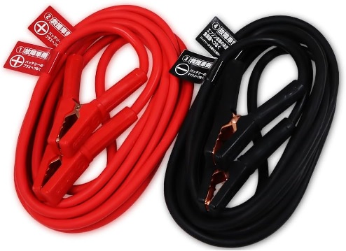
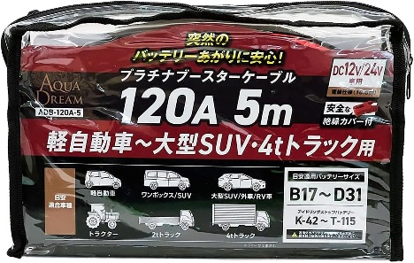
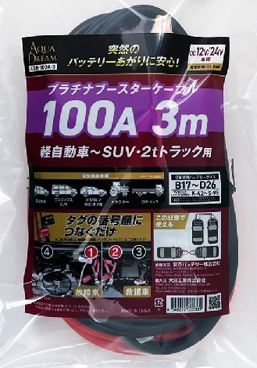
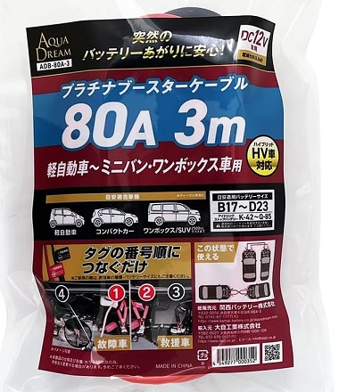
ハイブリッド車にも対応 A-7 品番：MP-310 ウルトラパルス充電器 MAX6.5A DC12V車専用 本体サイズ/重さ：約205(W)×113(H)×158(D)mm/約1.1kg 卸価格：13,000(税抜)
ISSバッテリーにも対応 B-7 品番：MP-320 ウルトラパルス充電器 MAX15A DC12V車専用 本体サイズ/重さ：約250(W)×133(H)×178(D)mm/約1.4kg 卸価格：14,500(税抜)
セルスタート機能搭載 C-7 品番：MP-330 ウルトラパルス充電器 MAX25A：DC12V MAX12A：DC24V 本体サイズ/重さ：約278(W)×150(H)×200(D)mm/約2.1kg 卸価格：19,500(税抜)
【ブースターケーブル】
●突然のバッテリーあがりに安心！
●軽自動車～コンパクトカー用(ハイブリッド車対応) 車に合ったブースターケーブルをご使用ください
●誰でも安心・安全に使用できます。ブースタークリップに付いているタグの番号順につなぐだけ！
（ブースターケーブルによる始動の場合は、正しい順序で接続してください）
●安全な絶縁カバー付！
D-7 | 品番：ADB-80A-3 ブースターケーブル 80A・3ｍ 卸価格：1,400(税抜)
E-9 | 品番：ADB-100A-3 ブースターケーブル 100A・3ｍ 卸価格：2,000(税抜)
F-9 | 品番：ADB-100A-3 ブースターケーブル 120A・5ｍ 卸価格：3,900(税抜)
バッテリー関連商品 7

Slide 6

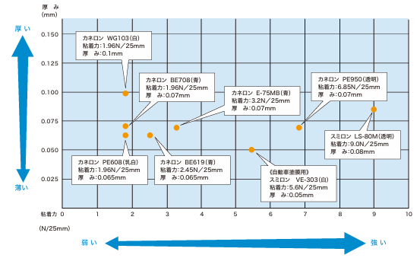


用途別に細かい対応が可能な保護テープ
自動車を整備する際に、車両への傷付け防止に「保護フィルム」を使用します。
内装作業だけでなく、カーナビゲーションなど電装品の取付け作業にも活躍いたします。
剥がした後に糊が残らず、手で簡単に剥がれる作業性の良さに定評があります。
また、弱粘着力から強粘着まで、使用用途によって使い分けできるよう商品をラインナップ。
選りすぐりの商品をご紹介させていただきます。
Yahoo!
楽天
8 表面保護テープ

Slide 7


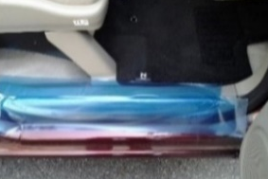


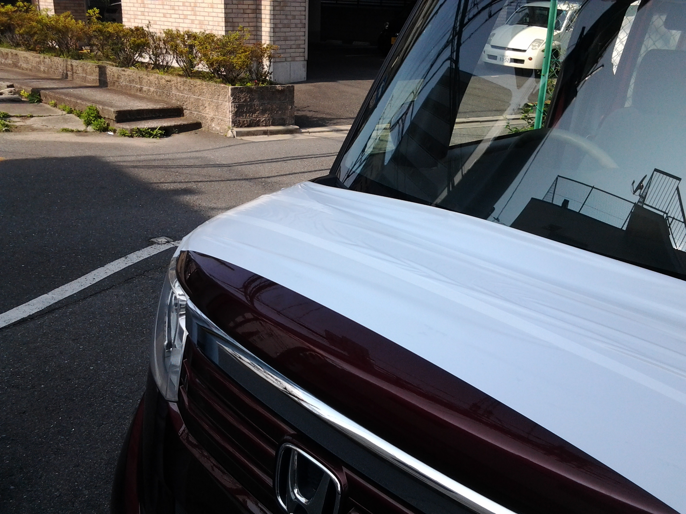


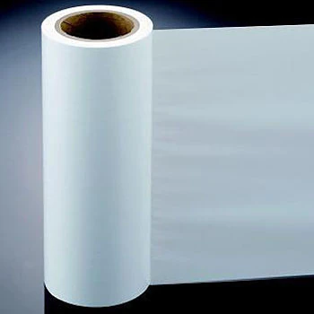



Ｅ－７５ＭＢシリーズ
品番：E-75MB-
厚さ ：0.07mm
粘着力：3.2N/25mm 色：青色
Yahoo!
楽天
ポリエチレンを支持体とした表面保護テープです。焼却時に有毒ガスを発生しません。
ステンレスやアルミ板などの金属板及び各種化粧板などの運搬、加工時の表面保護に最適です。
また、剥離性が良いため、作業性に優れております。
A-9 | 品番：E-75MB-100 幅100mm x 長さ100m 青色 卸価格：1,350(税抜)
B-9 | 品番：E-75MB-200 幅200mm x 長さ100m 青色 卸価格：2,700(税抜)
C-9 | 品番：E-75MB-300 幅300mm x 長さ100m 青色 卸価格：4,050(税抜)
D-9 | 品番：E-75MB-400 幅400mm x 長さ100m 青色 卸価格：5,400(税抜)
E-9 | 品番：E-75MB-500 幅500mm x 長さ100m 青色 卸価格：6,750(税抜)
F-9 | 品番：E-75MB-600 幅600mm x 長さ100m 青色 卸価格：8,100(税抜)
G-9 | 品番：E-75MB-1000 幅1000mm x 長さ100m 青色 卸価格：13,500(税抜)
H-9 | 品番：E-75MB-1200 幅1200mm x 長さ100m 青色 卸価格：16,200(税抜)
ＶＥ－３０３Ｗ
品番：VE-303W
厚さ ：0.05mm
粘着力：5.6N/25mm 色：白色
Yahoo!
楽天
メーカー完成車やディーラの新車センターにおいて、おもにボンネット等天面に使われている
保護シートです。
長期輸送、屋外放置の車の塗膜面の保護に適しています。
I-9 | 品番：VE-303W-200 幅200mm x 長さ100m 白色 卸価格：5,000(税抜)
ＬＳ－８０Ｍ
品番：LS-80M
厚さ ：0.08mm
粘着力：9.0N/25mm 色：透明
Yahoo!
楽天
おもに車内カーペットなどの各内装材保護に適した保護フィルムです。
カーペット保護を主軸にしているため、非常に強力な粘着力を持っております。
取り扱いには、ご注意お願いします。
J-9 | 品番：LS-80M 幅200mm x 長さ100m 透明 卸価格：7,500(税抜)
表面保護テープ 9

Slide 8




ＢＥ６１９シリーズ
品番：BE 619-
厚さ：0.065mm
粘着力：2.45N/25mm 色：青色
Yahoo!
楽天
耐可塑剤性、耐候性、耐水性・耐薬品性にすぐれ、部品等の膨張収縮に追随します。
カネロンといえば、BE619- といわれるほどスタンダードな商品です。
幅を10cm刻みで設定しました。用途に応じて使い分けできます。
A-10 | 品番：BE619-100 幅100mm x 長さ100m 青色 卸価格：1,500(税抜)
B-10 | 品番：BE619-200 幅200mm x 長さ100m 青色 卸価格：3,000(税抜)
C-10 | 品番：BE619-300 幅300mm x 長さ100m 青色 卸価格：4,500(税抜)
D-10 | 品番：BE619-400 幅400mm x 長さ100m 青色 卸価格：6,000(税抜)
E-10 | 品番：BE619-500 幅500mm x 長さ100m 青色 卸価格：7,500(税抜)
F-10 | 品番：BE619-600 幅600mm x 長さ100m 青色 卸価格：9,000(税抜)
G-10 | 品番：BE619-1000 幅1000mm x 長さ100m 青色 卸価格：15,000(税抜)
ＰＥ６０８シリーズ
品番：PE 608-
厚さ：0.065mm
粘着力：1.96N/25mm（弱粘着） 色：乳白色
Yahoo!
楽天
弱粘着タイプのPE608-もラインナップ。用途に応じた使い分けができます。
H-10 | 品番：PE608-100 幅100mm x 長さ100m 乳白色 卸価格：1,500(税抜)
I-10 | 品番：PE608-200 幅200mm x 長さ100m 乳白色 卸価格：3,000(税抜)
J-10 | 品番：PE608-300 幅300mm x 長さ100m 乳白色 卸価格：4,500(税抜)
10 表面保護テープ

Slide 9
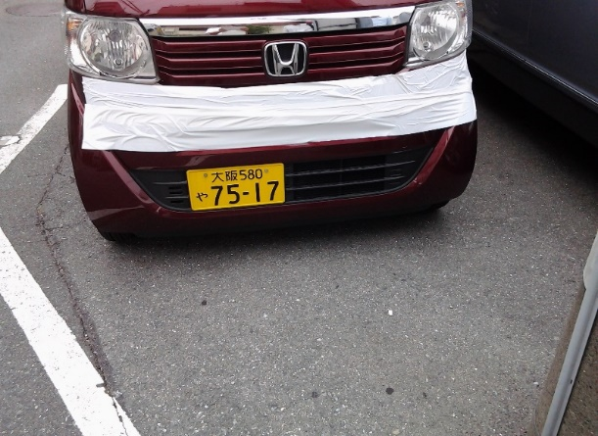


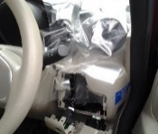




ＷＧ１０３シリーズ
Yahoo!
楽天
品番：WG 103 ※ 50m巻です
厚さ：0.1mm
粘着力：1.96N/25mm（弱粘着）色：白色
しっかりとした厚み（0.1mm）により、擦り傷、当たり傷に強い部類に入ります。
A-11 | 品番：WG103-100 幅100mm x 長さ50m 白色 卸価格：1,500(税抜)
B-11 | 品番：WG103-200 幅200mm x 長さ50m 白色 卸価格：3,000(税抜)
ＰＥ９５０シリーズ
品番：PE 950- ※ 50m巻です
厚さ：0.07mm
粘着力：6.86N/25mm（強粘着） 色：透明
※ウッドパネルには適しません
Yahoo!
楽天
ダッシュボードまわりの作業に適した強粘着タイプ。内装のシボシボ面にもしっかり粘着。
C-11 | 品番：PE950-100 幅100mm x 長さ50m 透明 卸価格：1,500(税抜)
D-11 | 品番：PE950-200 幅200mm x 長さ50m 透明 卸価格：3,000(税抜)
ＢＥ７０８シリーズ
品番：BE 708-
厚さ：0.07mm
粘着力：1.96N/25mm（弱粘着） 色：青色
Yahoo!
楽天
弱粘着タイプのBE708-もラインナップ。用途に応じた使い分けができます。
E-11 | 品番：BE708-100 幅100mm x 長さ100m 青色 卸価格：1,500(税抜)
F-11 | 品番：BE708-150 幅150mm x 長さ100m 青色 卸価格：2,250(税抜)
G-11 | 品番：BE708-200 幅200mm x 長さ100m 青色 卸価格：3,000(税抜)
H-11 | 品番：BE708-300 幅300mm x 長さ100m 青色 卸価格：4,500(税抜)
表面保護テープ 11

Slide 10
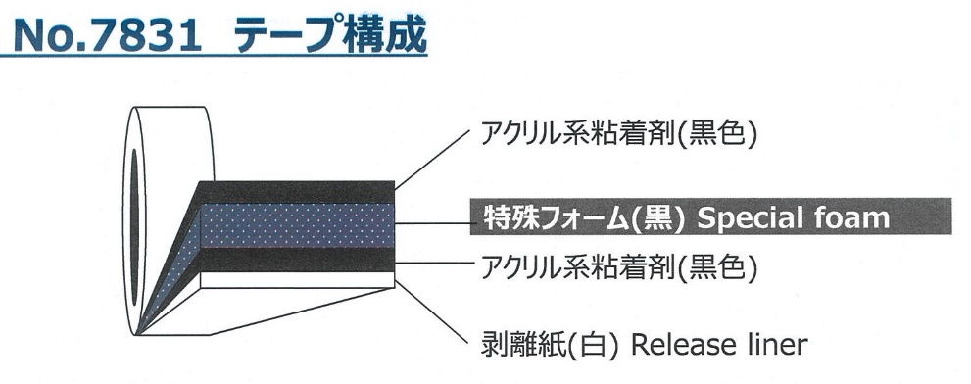
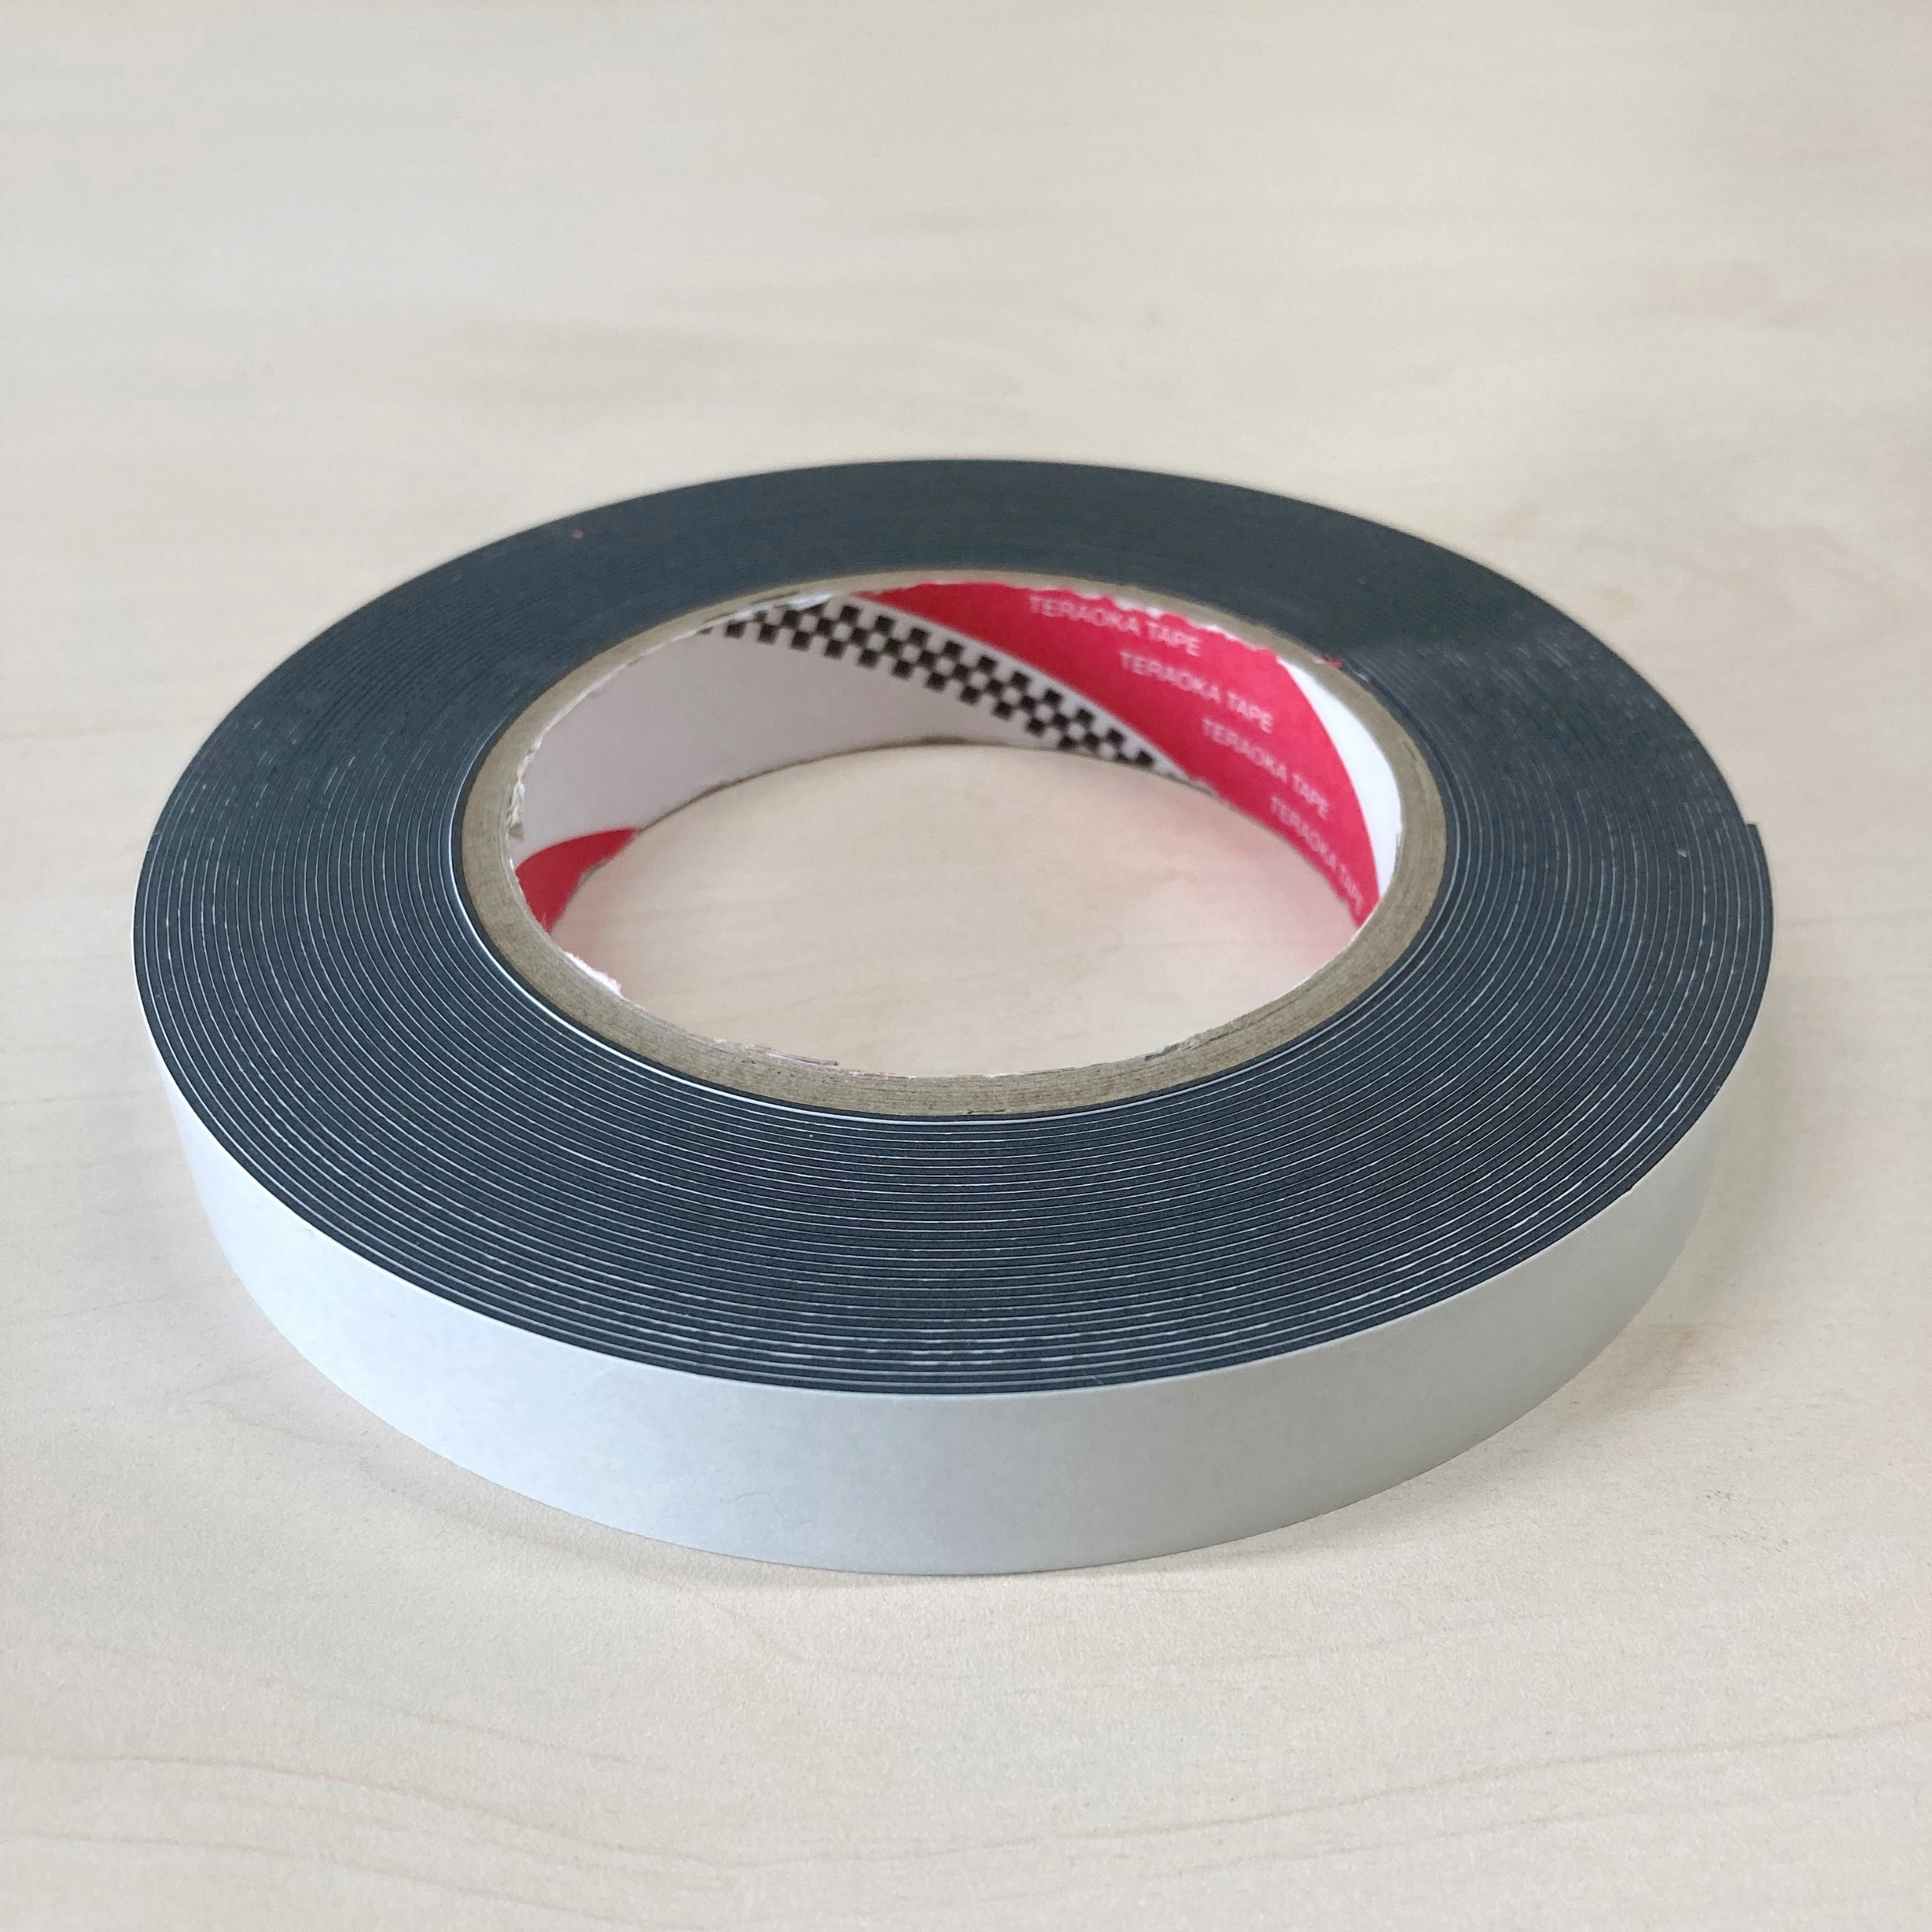


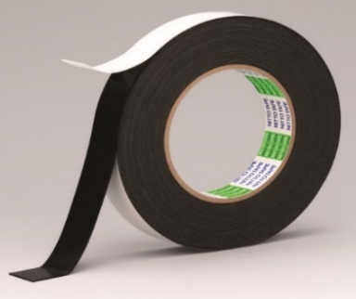


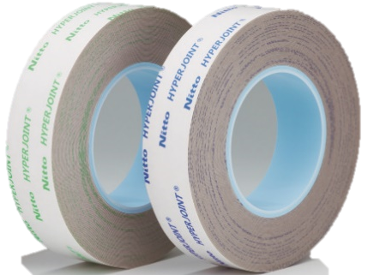
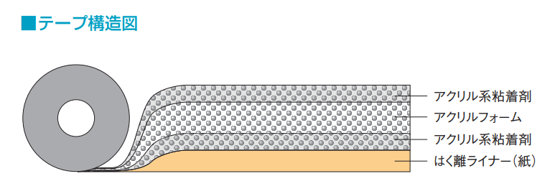
Ｎｏ.7831
品番：No.7831 ※ 20m巻です
厚さ：1.1mm
基材：アクリル系粘着剤、特殊フォーム 色：黒色
「トヨタ」にも採用、高い信頼性を誇ります。
他社品と比較し、金属・ガラス・PCに高い接着性を示します。
耐熱性・耐水性に優れ、高温・高湿下での長期耐荷重性にも信頼性の高い接着性を有します。
A-12 | 品番：No.7831 幅25mm x 長さ20m 卸価格：3,600(税抜)
Ｎｏ.541シリーズ
品番：No.541- ※ 10m巻です
厚さ：0.75mm
基材：発泡ブチルゴムシート 色：黒色
柔軟性があり、粗面接着性にもすぐれた両面接着テープです。
B-12 | 品番：No.541-25 幅25mm x 長さ10m 卸価格：1,150(税抜)
C-12 | 品番：No.541-50 幅50mm x 長さ10m 卸価格：2,300(税抜)
HYPERJOINT（ハイパージョイント）シリーズ
品番：Ｈ8012- ※ 20m巻です
厚さ：1.2mm
基材：アクリルフォーム強接着両面テープ 色：灰色（はく離ライナー：緑色）
Yahoo!
楽天
H8000シリーズ（ソフトタイプ）は、接着特性と保持特性のバランスにすぐれています。
D-12 | 品番：H8012-25 幅25mm x 長さ20m 緑色 卸価格：2,600(税抜)
E-12 | 品番：H8012-50 幅50mm x 長さ20m 緑色 卸価格：5,200(税抜)
品番：Ｈ9012- ※ 20m巻です
厚さ：1.2mm
基材：アクリルフォーム強接着両面テープ 色：灰色（はく離ライナー：青色）
H9000シリーズ（ハイソフトタイプ）は、凹凸面にもよくなじみ、広い接着面積が確保できます。
F-12 | 品番：H9012-25 幅25mm x 長さ20m 青色 卸価格：2,600(税抜)
G-12 | 品番：H9012-50 幅50mm x 長さ20m 青色 卸価格：5,200(税抜)
12 両面テープ

Slide 11

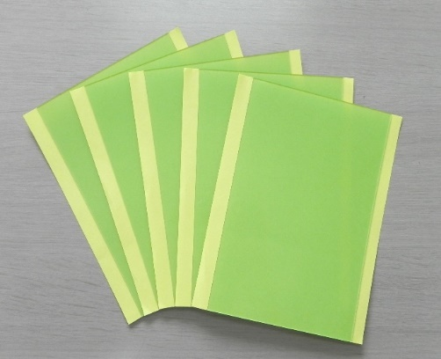

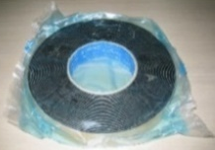
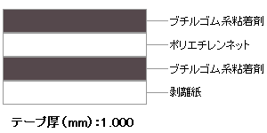


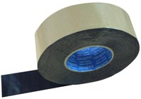

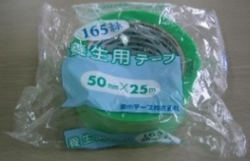
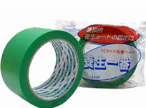


3M（スリーエム） Ｙ４９１０Ｊ
VHB テープ ガラス用・高透明性、アクリルフォームを基材とした両面テープ
耐候性、耐薬品性、耐紫外線性、耐熱性に優れています。
耐熱温度は、短時間で230℃、長時間で93℃です。
※ 扱いやすい5枚入りを用意いたしました。
A-13 | 品番：Y4910J サイズ 135mm x 200mm 厚さ1ｍｍ 5枚入 卸価格：3,450(税抜)
スーパーブチルテープ
Yahoo!
楽天
ポリエチレンネットをベースとし、両面に防水性に優れたブチルゴム系粘着剤を塗布したテープです。
B-13 | 品番：ST5931-25 幅25mm x 長さ15m 厚さ1mm 黒色 卸価格：650(税抜)
C-13 | 品番：ST5931-50 幅50mm x 長さ15m 厚さ1mm 黒色 卸価格：1,300(税抜)
養生テープ
Yahoo!
楽天
手切れ性が良く、耐候性にすぐれています。必要に応じた分だけ使える、
１ヶ単位での販売です。
D-13 | 品番：KS-165-5025 幅50mm x 長さ25m 緑色 卸価格：350/ヶ(税抜)
E-13 | 品番：KS-165-10025 幅100mm x 長さ25m 緑色 卸価格：700/ヶ(税抜)
両面テープ 13

Slide 12

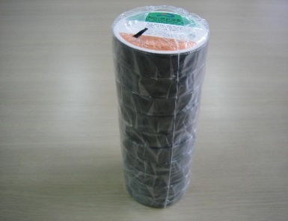
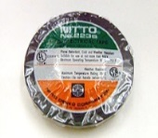

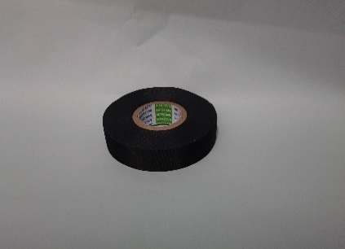


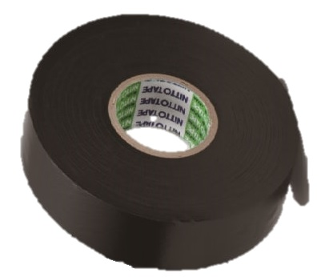
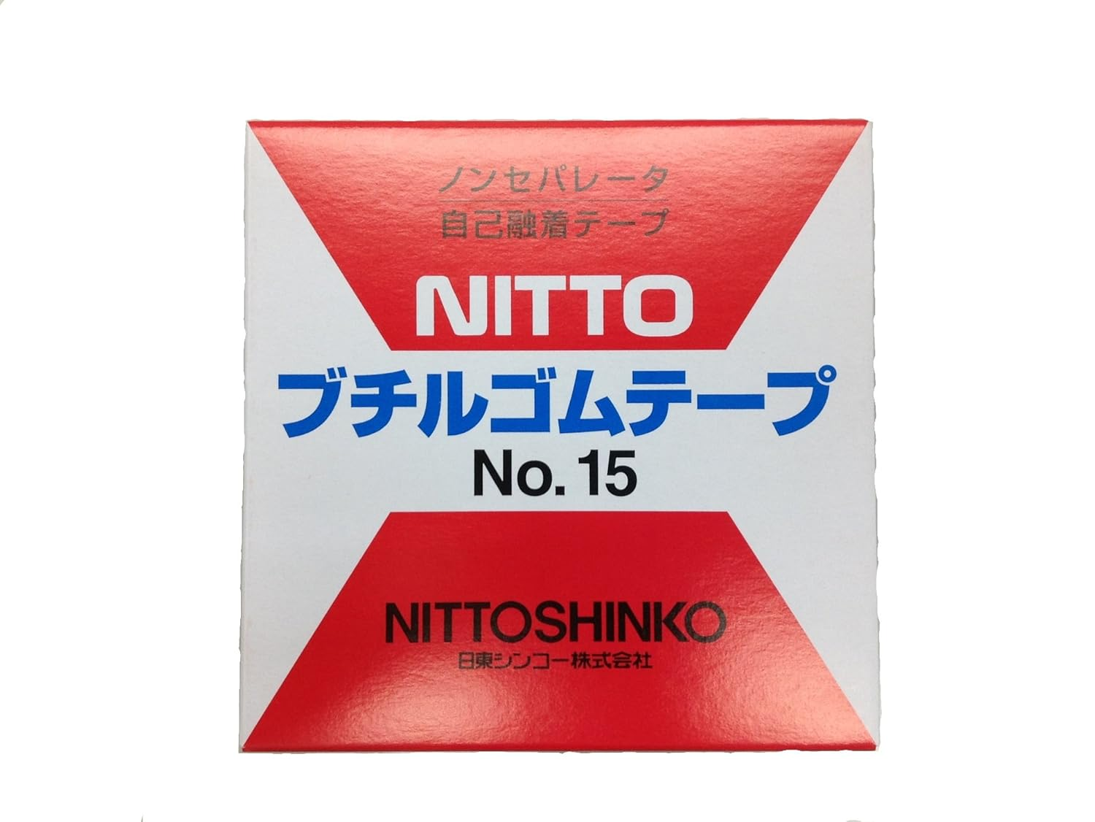

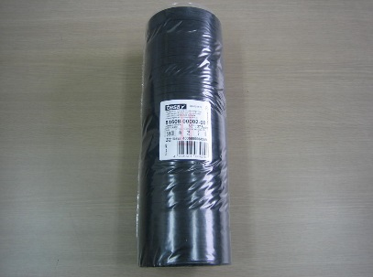
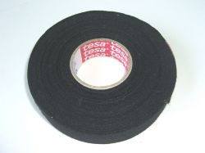
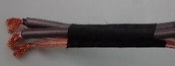



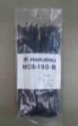


ビニールテープ・アセテートテープ
Yahoo!
楽天
電気絶縁用ビニールテープ
難燃性・電気絶縁性にすぐれており、コーナー曲面への巻き付け使用ができます。
A-14 | 品番：NITTO-223SH 幅19mm x 長さ20m 黒色（10巻入） 卸価格：1,650(税抜)
アセテート基材粘着テープ
Yahoo!
アセテートクロスにアクリル系粘着剤を塗布した絶縁テープです。1巻から販売いたします。
B-14 | 品番：NITTO-No.5 幅19mm x 長さ20m 黒色 卸価格：520/巻(税抜)
自己融着テープ
電線ケーブル端末処理・接続用 非加硫ブチルゴム自己融着テープです。1巻から販売いたします。
C-14 | 品番：NITTO-No.15 幅19mm x 長さ20m 黒色 卸価格：500/巻(税抜)
ハーネス結束用 テサテープ
Yahoo!
楽天
使用参考例
表面がPET繊維で起毛されているゴム系の粘着材のハーネス結束用テープです。
制振効果もあります。19mm幅、9mm幅、用途に応じて使い分けできます。
※ 19mm幅は1巻から販売いたします。
D-14 | 品番：TESA51608-19 幅19mm x 長さ25m（16巻入） 卸価格：8,000(税抜)
E-14 | 品番：TESA51608-19T 幅19mm x 長さ25m（1巻入） 卸価格：550(税抜)
F-14 | 品番：TESA51608-9 幅 9mm x 長さ25m（32巻入） 卸価格：8,000(税抜)
結束バンド
Yahoo!
楽天
耐熱・対候グレードなのに低価格。1袋＝100本入での販売です。
取り扱いやすい数量で用途に応じて使い分けできます。
G-14 | 品番：MCB-100B-T 幅2.5mm x 長さ102mm 100本入 | 卸価格：170(税抜)
H-14 | 品番：MCB-150B-T 幅2.5mm x 長さ152mm 100本入 | 卸価格：340(税抜)
I-14 | 品番：MCB-200B-T 幅2.5mm x 長さ202mm 100本入 | 卸価格：740(税抜)
J-14 | 品番：MCB-250B-T 幅2.5mm x 長さ252mm 100本入 | 卸価格：960(税抜)
14 両面テープ

